Slide 1
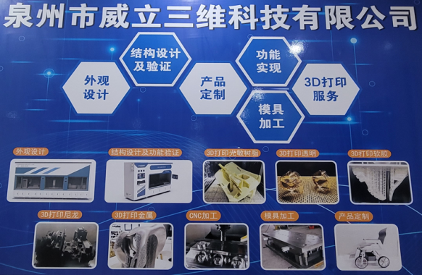
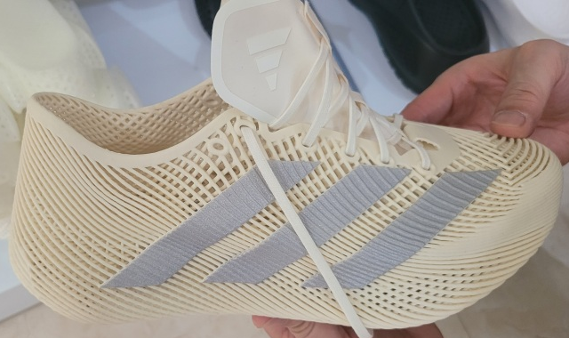
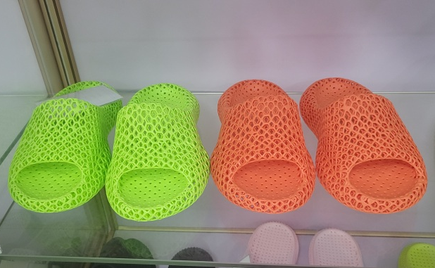
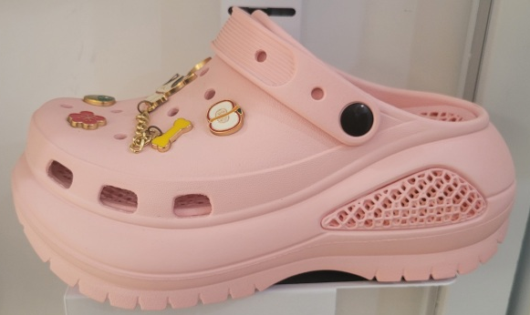
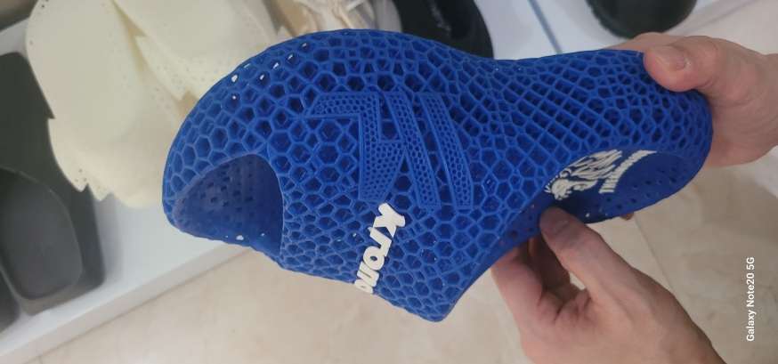
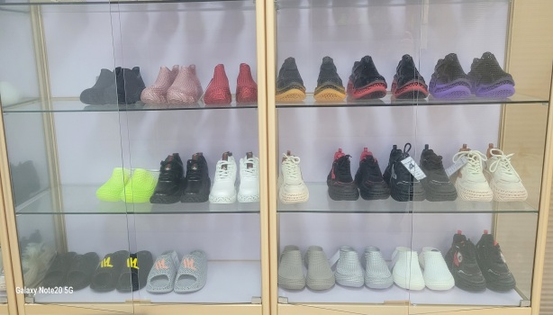
웨이리 3D 프린트
- 3D 프린트 신발 제작 업체
- 프린터 방식을 기존 ‘FDM’ 장비에서 ‘클리프’ 장비로 변경
- 소재 : P.U 사용
- 신발 스타일 하루 5족 출력 가능 (일 600족 생산 CAPA) : 120대 장비 보유
- 3D 모델링 제공 후 한달안에 샘플 프린터물 완료
- 스케쳐스, 아식스, 브룩스 브랜드가 가장 많이 활용
- ‘27SS 다이나핏 덮개 샌달 모델 미팅

Slide 2
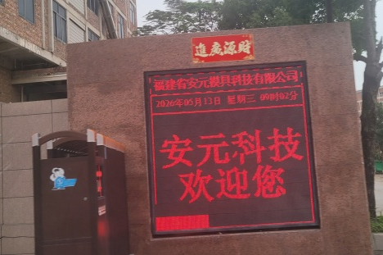
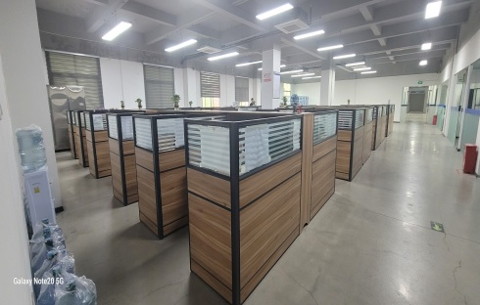
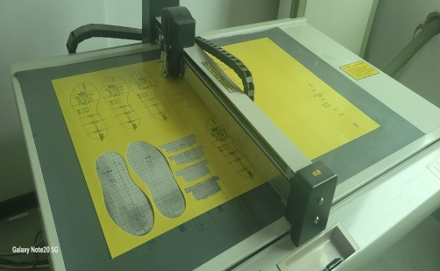
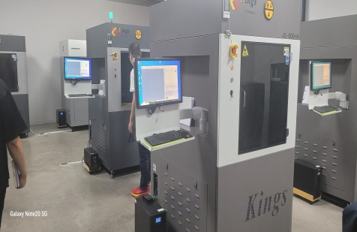
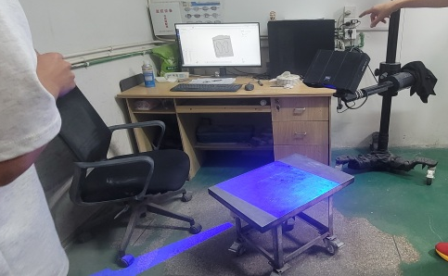
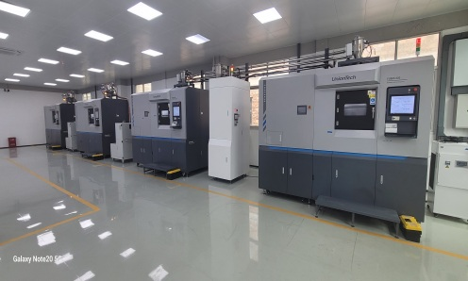
안유안 – 몰드 업체
- 안타 메인 공장 중 한곳 (설립연도 : 2020년 10월)
- 2D,3D 근무인원 : 100명 정도, 월평균 금형 제작 : 850st 정도(년간 10,000st)
- 연간 매출액 약 170억
- 3D PRINT MACHINE (SLA 방식) : 8대
- 3D METAL PRINT MACHINE : 4대( 지속적으로 추가 도입 계획)
- 자체 테스트 설비 보유 ( O/S + P/L + I.P )
- 다이나핏(중국) 주력 몰드 공장
( 2D, 3D 설계실 )
( 게이지 컷팅 )
( 3D PRINTER : SLA)
(금형 3D 스캔실 )
( 3D Metal PRINTER)

Slide 3
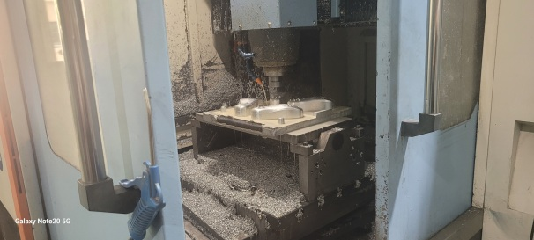
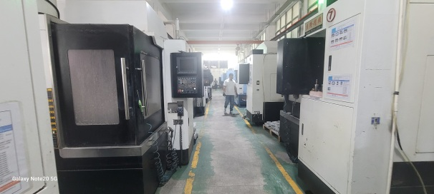
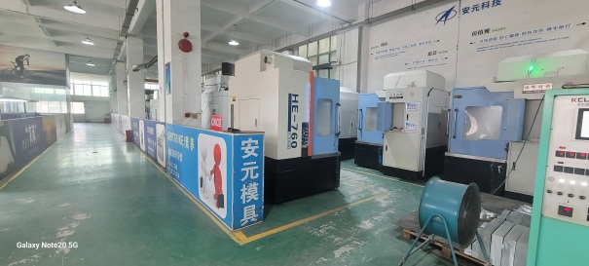
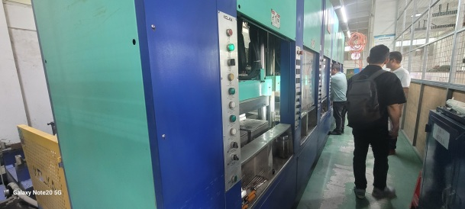
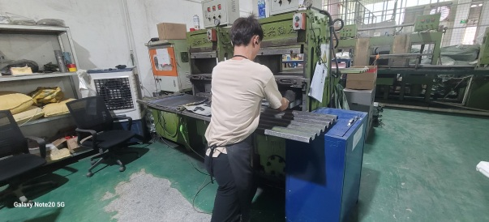
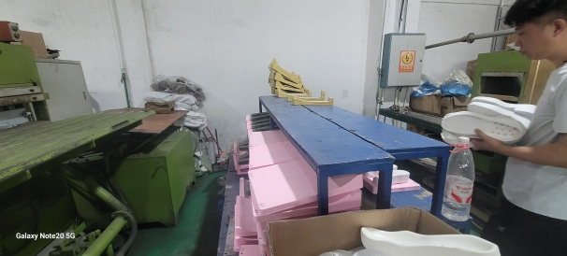
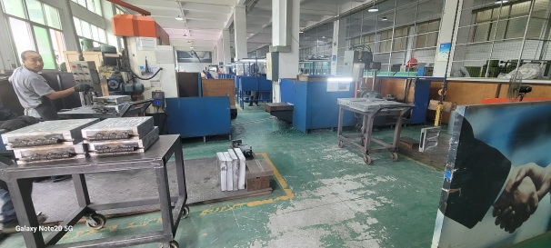
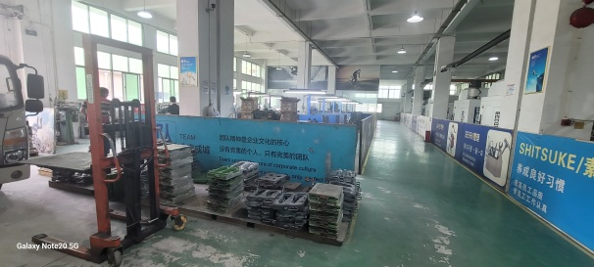
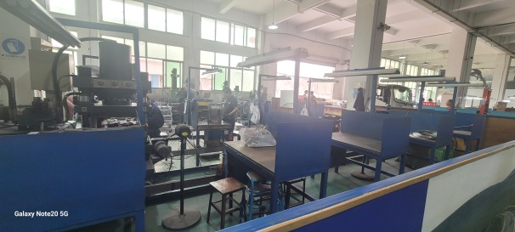
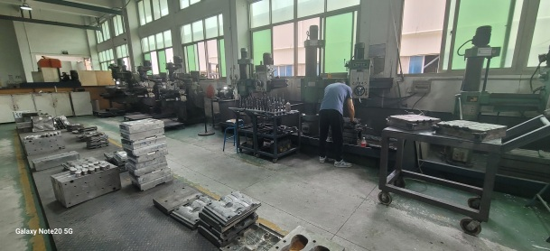
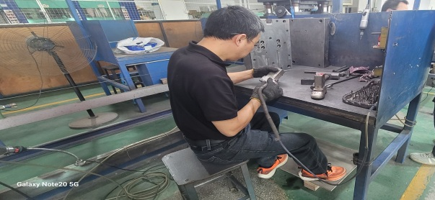
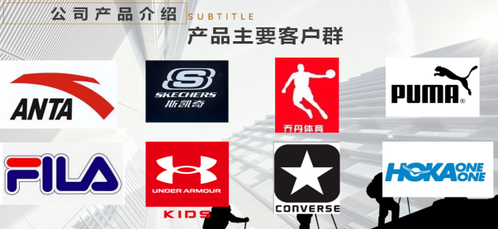
안유안 – 몰드 업체 (현장)
( CNC 가공 )
( CNC 장비 )
( CNC 장비 )
( I.P PRESS )
( O/S PRESS )
( P/L PRESS )
( 현장 )
( BUYER )

Slide 4
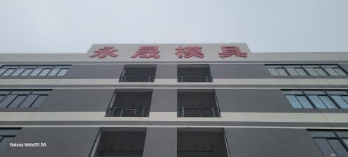
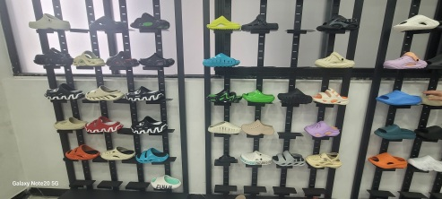
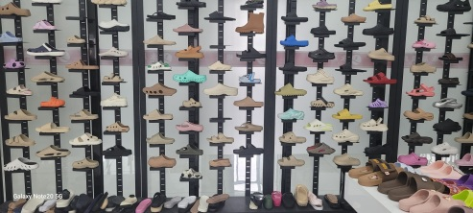
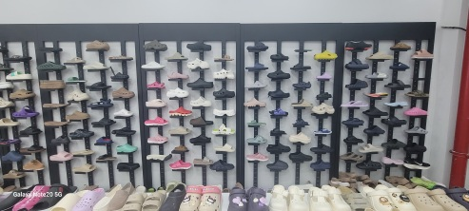
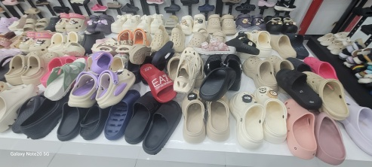
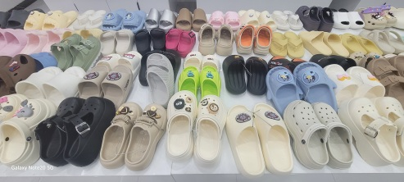
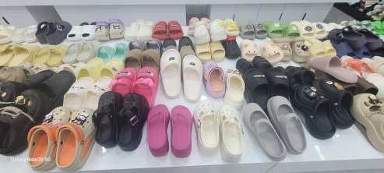
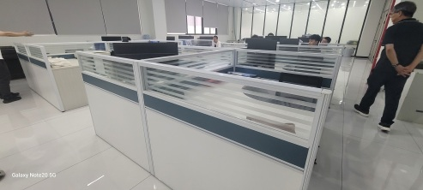
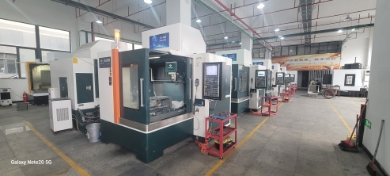
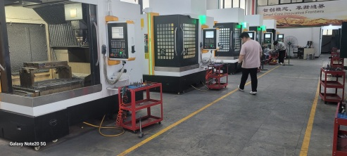
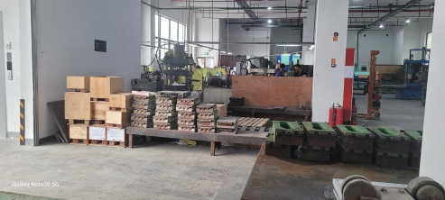
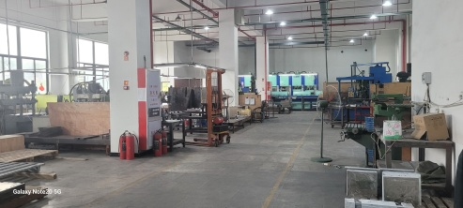
용성 – 몰드 업체
- 2D,3D 근무인원 : 30명 정도
- 중국 금형 공장 규모로는 상당히 작은편 임
- 난이도 중,하 정도의 몰드 제작에 적합
- Open Mold 샌달류 몰드를 많이 만듦 (샌달 개발 시 참고 제품 다량 보유)
- 다이나핏(중국) 몰드 공장
( 샌달 Open Mold )
( 현장 )

Slide 5
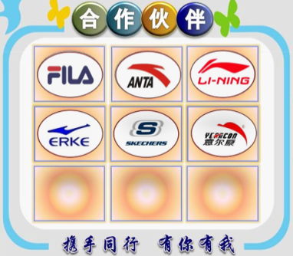
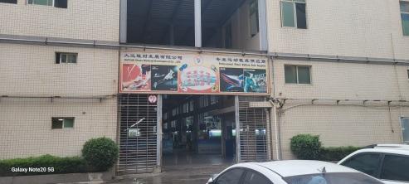
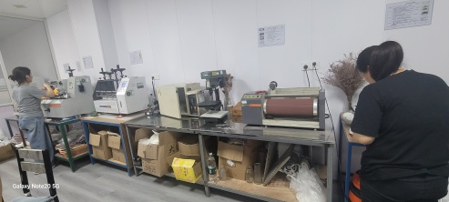
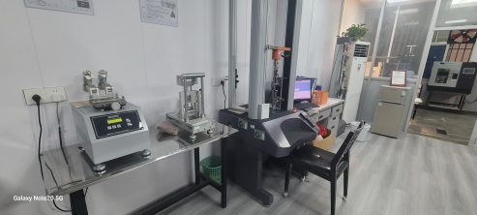
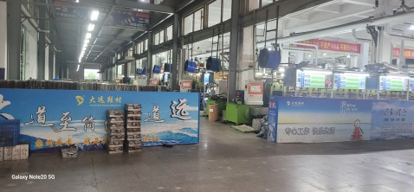
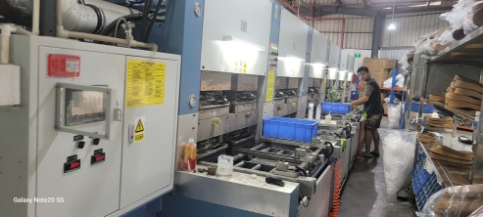
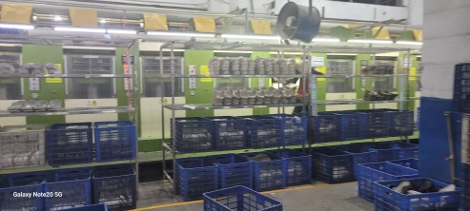
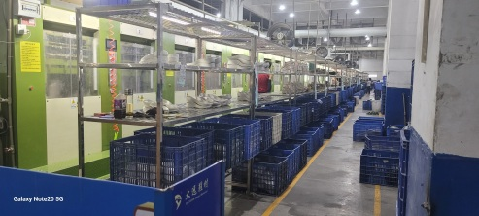
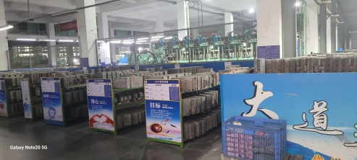
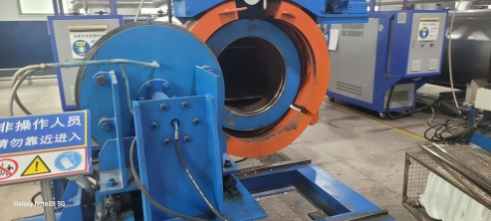
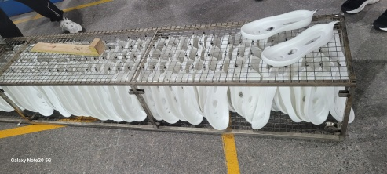
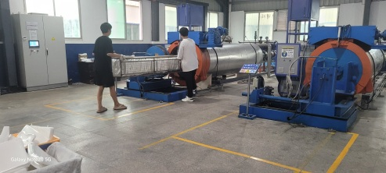
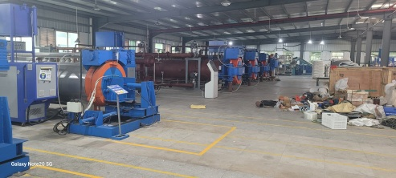

대원 – 아웃솔+ 미드솔 부품 업체
- 설립연도 : 1996년
- 자체 LAB TEST실 보유
- 초임계 질소 탱크(Auto Clave) : 6대, 월 생산량 : 18만족
- I.P PRESS 장비 : 18세트, 월 생산량 : 100만족
- P/L PRESS 장비 : 30세트, 월 생산량 : 150만족
- O/S PRESS 장비 : 12세트, 월 생산량 : 100만족
- TPU 사출 장비 : 10세트, 월 생산량 : 50만족
- 준비 접착 라인 : 15개, 월 생산량 : 120만족
( BUYER )
(LAB TEST실 )
(현장)
(Auto Clave)

Slide 6
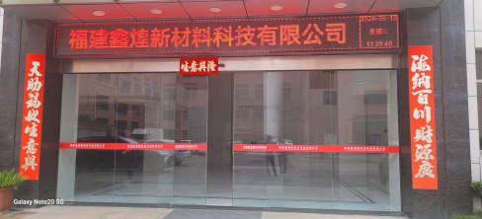











안푸츠 – 아웃솔+ 미드솔 부품 업체
- 안타 초임계 폼 메인 공장 (설립연도 : 2021년 10월)
- 2023년도에 초임계 설비 갖춤
- 초임계 질소 탱크(Auto Clave) : 4대
- Auto Clave 1대에 2시간 기준 : 200족 정도 질소 CMP 작업 가능
- 연간 생산량은 2,500만족 이상
( 전시실 )
(Auto Clave)

Slide 7












Rich River – 완제 업체
- 설립연도 : 2021년
- 안타 KIDS 메인 공장 (본사 + 2 공장 운영)
- 2014년도에 안타 KIDS 신발 제조 시작
- 본사 앞 근거리에 신설 완제 공장 준공 (2026년 하반기)
- 연간 300만족 생산
- 2028년 연간 700만족 생산을 목표로 함
- 고어텍스 라이선스 취득하기 위한 준비 작업 중
- 다이나핏(중국) 주력 완제 공장
( 시작실 )
( LAB TEST실 )
( 현장 )

Slide 8









쿠림 – CPU / KPU 부품 업체
- 아웃솔 (고무 라바 대체용으로 런닝에 많이 사용) : CPU ( Casting Polyurethane )
- 갑피쪽 장식에 사용 ( KPU : Knit Polyurethane )
- 아웃솔 용으로 평판 금형에 작업하는 경우가 대부분인데 컵솔 형태도 사용할 수 있도록 개발됨
(현재 테니스화 생산 준비 진행 중)
- 타이완 / 중국 / 베트남에 ‘쿠림’ 공장이 있음

